Slide 1

DYPLOC: Dynamic Planning of Content Using Mixed Language Models for Text Generation
汇报人：毛炜
Notes:
使用混合语言模型生成文本的内容动态规划

Slide 2
CONTENTS
01
研究背景
02
相关工作
03
主要工作及创新点
04
模型介绍
05
实验结果与分析
06
结论

Slide 3
1
研究背景
PART 01
Research Background

Slide 4
研究背景
研究任务：长篇观点文本生成
研究价值:观点性文本传达作者的价值观、信仰和对重要社会问题的立场的重要媒介。自动生成长篇观点文本有可能促进各种任务，如论文写作和演讲稿起草。
研究挑战
1）由于缺乏有效的内容控制和规划，大型模型无法生成连贯的文本。
2）需要不同类型的信息来指导生成器涵盖主观和客观内容。

Slide 5
2
相关工作
PART 02
Related Work

Slide 6
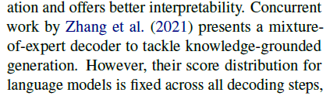
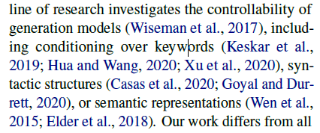
相关工作
Neural Generation with Planning
它们的语言模型得分分布在所有解码步骤中都是固定的，本文的分数分布是随着生成的进展而更新的，可以更好地反映内容规划的动态性质。
Controllable Text Generation
本文工作不同于以往的所有方法，因为本文结合了不同类型的内容，涵盖了客观和主观信息，并使用混合条件语言模型的新设计实现了细粒度的句子级控制。

Slide 7
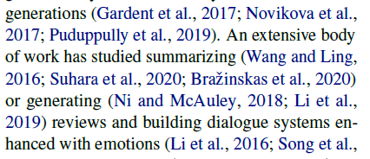

相关工作
Opinion Text Generation
该文主要集中在对有限数量的主题构建单句声明。相比之下，本文的模型可以处理相当长的输出，质量也得到了提高。
本文提出的模型处理观点性文章，这与传统的文本生成系统不同，后者主要关注基于事实的生成。

Slide 8
3
PART 03
主要工作及创新点
Main Work and Innovation

Slide 9
主要工作和创新点
DYPLOC（dynamic planning of content):生成文本时进行内容选择和排序。
给定一组无序的内容项，本文设计了一种混合语言模型，每一种模型都为序列到序列的模型来编码一个item和input statement。
为了确保本文的框架可以应用于广泛的生成任务，设计了content items来涵盖三个关键元素：entities、concepts、claims。
许多生成应用的核心概念
观点文本的构建块
③ 使用BART去预测其他的相关概念，生成claims，用客观和主观的内容来丰富生成的文本。

Slide 10
4
模型介绍
PART 04
Model Introduction

Slide 11
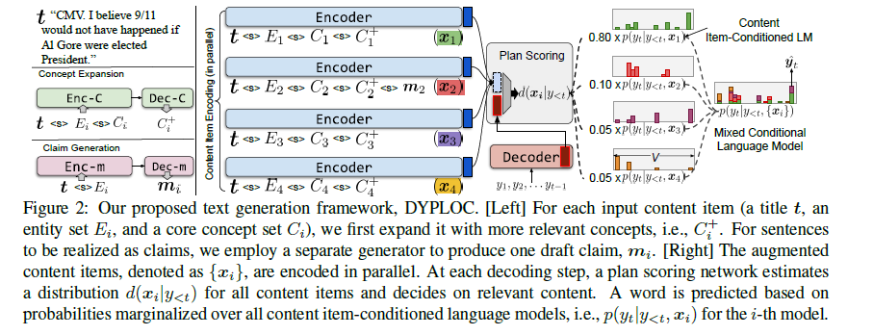
模型介绍—Task Formulation
一个单词是基于所有内容项目条件语言模型中的边缘化概率来预测的。

Slide 12
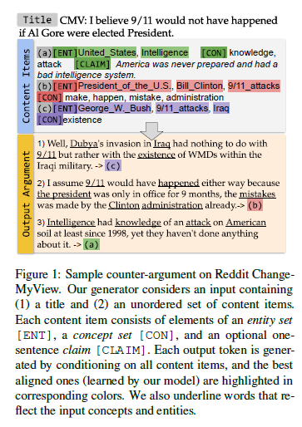
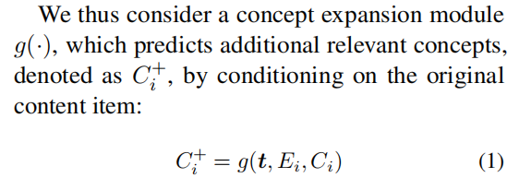
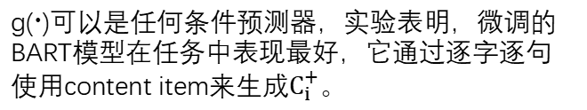
模型介绍—Content Item Augmentation
Concept Expansion
目标：预测与给定标题（title）相关的更具体的概念（concept）。
g()可以是任何条件预测器，实验表明，微调的BART模型在任务中表现最好，它通过逐字逐句使用content item来生成$C_{i}^{+}$。
由于输入的实体和概念数量有限，生成系统通常无法生成内容丰富的长文本，从而产生错误，因此希望给出更具体的概念。

Slide 13
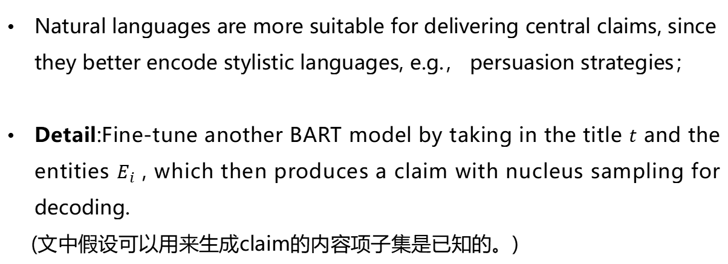
模型介绍—Content Item Augmentation
Claim Generation
Natural languages are more suitable for delivering central claims, since they better encode stylistic languages, e.g.， persuasion strategies；
Detail:Fine-tune another BART model by taking in the title $t$ and the entities $E_{i}$ , which then produces a claim with nucleus sampling for decoding.
(文中假设可以用来生成claim的内容项子集是已知的。)

Slide 14

模型介绍—Content Realization via Mixed Conditioning
Seq2Seq考虑单个序列作为输入，因此对于考虑多个序列，同时进行内容规划是一个挑战。
引入plan scoring network:
目的：在生成输出时，学习根据前面生成的内容动态选择和排序内容。

Slide 15
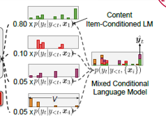



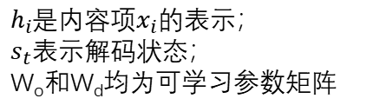
模型介绍—Content Realization via Mixed Conditioning
在每个解码步骤t，输出词的概率被估计为所有内容项条件语言模型的加权和<P(y_{t}|y<t,x_{i})对应第i个语言模型用x_{i}作为输入>。
用一个两层前馈网络预测：
损失函数：
$h_{i}$是内容项$x_{i}$的表示；
$s_{t}$表示解码状态；
W_{o}和W_{d}均为可学习参数矩阵

Slide 16
5
实验结果与分析
PART 05
Experimental Results and Analysis

Slide 17
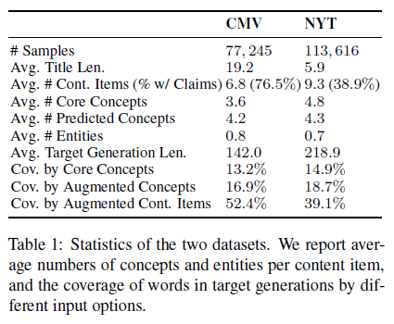
实验设置——Tasks and Datasets
Argument Generation(生成论点):
（1）数据集：Reddit ChangeMyView (CMV) community——高质量的回复（2013-2019年）
（2）目标：给了OP(original post)标题后生成完整的回复。
（3）保留了最近的1000个样本用于测试，另外1000个样本用于验证。
Opinion Article Writing(生成观点文本):
（1）数据集：New York Times (NYT) corpus。
保留分类标签包括Top/Opinion的文章。
（2）分别保留1000个样本用于测试和验证。

Slide 18
实验设置——Baselines
Baselines
（1）RETRIEVAL(Vinyals et al., 2015)
（2）SENTPLANNER (Hua and Wang,2019)
（3）SEQ2SEQ： a fine-tuned BART model，input is the original content items without augmentation；
（4）SEQ2SEQFULL： a fine-tuning BART with the same augmented content items as inputs as in our model.
和本文模型区别就是：content items在被输入之前进行拼接。

Slide 19
实验设置——Reproducibility
(1)实现所有模型用Huggingface Transformers库及PyTorch；
(2)使用BART基本模型，有768维状态和6层编码器，解码器（140M参数）；
(3)新增plan scoring network含有1.2M参数；
(4)生成模型用Adam优化；
(5)每个样本的content items数量被限制为10个，每个content item的entities和concepts数量被限制为20个。

Slide 20
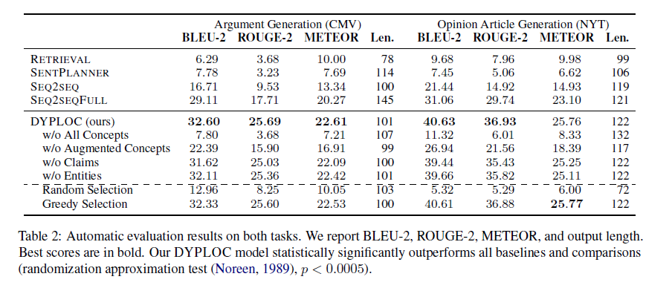
实验结果——Automatic Evaluation
本文用标准的自动度量来评估测试集结果
（1）BLEU(Papineni et al., 2002)
（2）ROUGE (Lin, 2004)
（3）METEOR (Denkowski and Lavie, 2014)
Notes:
结论：（1)本文提出的NYPLOC在两个数据集的所有指标上都实现了显著更高的性能。
（2）Seq2SeqFull(可以访问与我们相同的内容项）的显著优势表明，使用混合语言模型的动态内容规划可以产生更好的生成。
（3）Seq2SeqFULL与Seq2Seq之间的差异表明内容增强的有效性。
（4）在没有使用大型模型的情况下，基线显著下降，这强调了预训练的重要性。

Slide 21
实验结果——消融实验
本文通过去除concepts,claims或者entities，来验证content items中每个元素的效果。
当只使用部分content items时，分数会下降，其中删除所有concepts导致最大的性能下降，这表明entities和claims本身不足以产生信息输出。

Slide 22
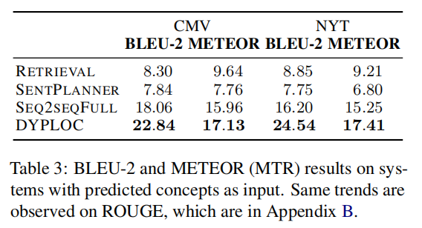
实验结果——Results with Generated Concepts
表3显示了用本文的系统生成的概念作为扩展的生成结果。
本文的DYPLOC大大优于其他模型，显示了其在输入概念有噪声时的鲁棒性。

Slide 23
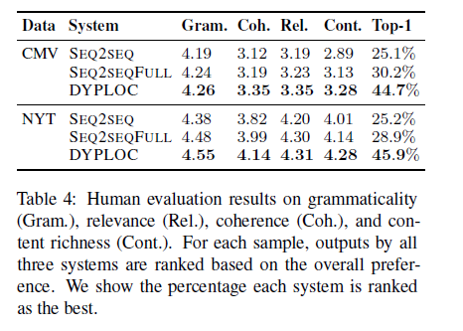
实验结果——Human Evaluation
让权威人士对生成输出的四个方面进行评估：
Grammaticality(语法性）
Coherence（连贯性）
Relevance（相关性）
d) Content richness（内容丰富度）
Coherence 和Content
Richness的较大差异表明本文的框架生成更好的内容组织，并保留了更多有用的信息。

Slide 24
6
结论
PART 06
Conclusion

Slide 25
结论
本文创新
提出了一个新的文本生成框架，该框架基于混合语言模型能够实现内容的动态规划。
使用大型模型来增加包含主观信息和客观信息的不同内容作为系统输入。
实验评估
在两个不同的观点文本生成任务上的实验表明，本文提出的模型与微调的BART模型在相同输入下比较具有更高的性能。
专家评估进一步证明了本文模型具有更丰富的信息和内容组织。
思考
实验说明了进行更准确、更全面的概念拓展的重要性，可以探索如何进一步拓展相关概念集。

Slide 26
Thanks

